Slide 1
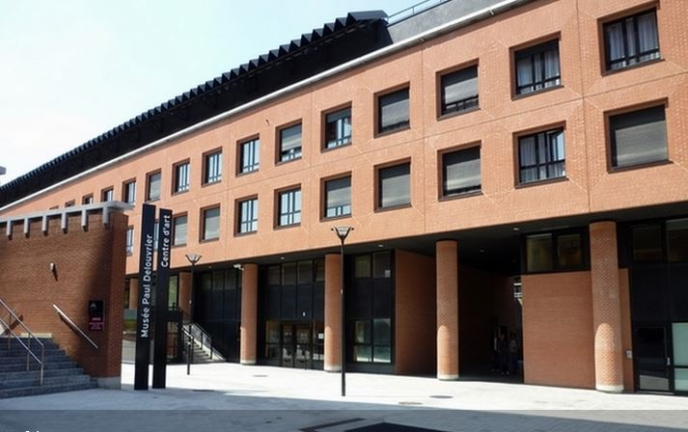
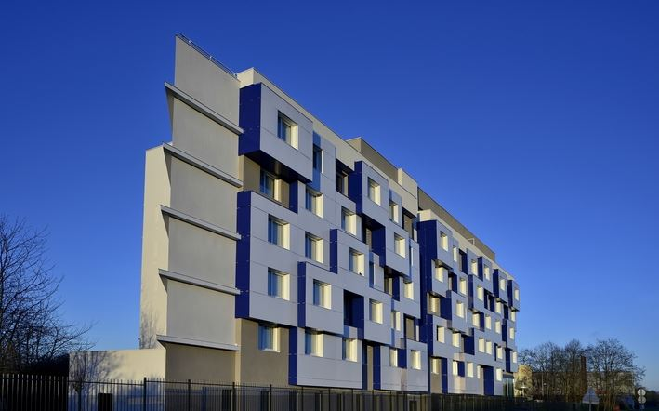
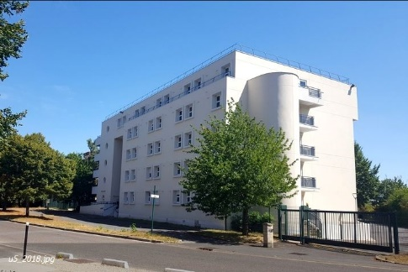
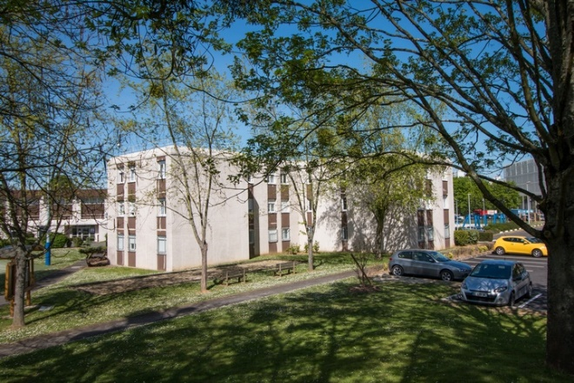
Présentation de la MAISEL SudParis Rentrée 2024
Yvon ESCOBAR
Président de la MAISEL SudParis
Christine GONZALEZ,
Directrice de la MAISEL SudParis
Magali LE PORHIEL,
Assistante de Gestion
Notes:
Bonjour, je suis Yvon ESCOBAR nouveau Président de la MAISEL Sud Paris…
Présentation succincte de l’articulation Président et Directrice …
Je passe maintenant la parole à Christine GONZALEZ et à Magali LE PORHIEL
- Bonjour, je suis Christine Gonzalez, la Nouvelle Directeur de la Maisel SudParis, qu’on appelle communément la Maisel, pour Maison des Elèves, je vous souhaite la bienvenue,
Magali : Bonjour…

Slide 2
PLAN de PRESENTATION
Organisation
Informations pratiques
Vie à la Maisel
Aide au logement
Notes:
Cette présentation comporte 4 points.
Pour ma part, je détaillerai les 3 premiers qui ont pour objectif de vous donner l’essentiel à connaitre sur l’organisation de la Maisel, puis des Informations pratiques, et enfin des conseils pour que votre vie à la Maisel se déroule dans les meilleures conditions
Le 4ème point est consacré aux Aides au logement et vous sera exposé ensuite par Magali.

Slide 3
STATUT & MISSIONS
1- Organisation
Association loi 1901
Propose un logement à la plupart des étudiants
d’IMT-BS et de TSP sur le campus ou à proximité
Accompagne les adhérents dans leurs démarches administratives
Participe au développement de la vie associative au sein du campus
Notes:
La MAISEL est une association loi 1901 qui gère un foyer-logement, ce n’est pas un bailleur, les foyers-logement sont régis par des textes juridiques spécifiques ; ainsi, vous ne réglerez pas un loyer mais une redevance mensuelle qui prend en compte toutes les charges de votre logement, mais aussi celles des parties communes ainsi que celles qui sont inhérentes à diverses prestations comme les laveries par exemple.
Vous règlerez également une cotisation mensuelle comme tout adhérent d’une association,
En tant qu’association agréée, de par son objet et sa mission sociale, la Maisel est conventionnée et les résidents sont susceptibles de percevoir des allocations d’aide au logement s’ils sont éligibles à la Caisse d’Allocations Familiales.
Une convention lie la Maisel aux 2 Ecoles IMT-BS et TSP, notre capacité de près de 900 lits permet aux étudiants des 2 Ecoles qui le souhaitent de se loger à des tarifs des plus compétitifs ;
C’est une forte valeur ajoutée qui contribue à valoriser l’image des Ecoles et du campus,
La Maisel participe également au développement de la vie associative au travers d’aides pour la réalisation de projets associatifs d’intérêt commun, comme par exemple le déploiement du réseau dans les logements.

Slide 4
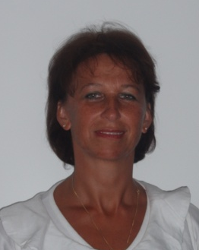
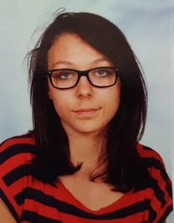
1- Organisation
Notre équipe
Directrice
Président
Equipe Administrative
Christine Fixot Magali Le Porhiel Elisa Muzzin
Hébergement Questions administratives & financières
Christine Gonzalez
Yvon Escobar
Equipe Technique
Manager
Thierry Noël Patrick Franck Meder Ioan Darius
Deschamps Taily Sallé Zemmour Marc Turda Barbu
Notes:
La gouvernance de la Maisel est confiée à un Conseil d’Administration qui comprend 14 membres dont 7 représentants de chaque Ecole, le représentant des anciens et 7 étudiants ; retenez que la force de proposition étudiante est largement représentée et qu’il est de votre intérêt de voter chaque année pour élire vos représentants.
La gestion opérationnelle de la Maisel est confiée à une équipe de 9 salariés qui se compose d’une équipe administrative et d’une équipe technique.
L’équipe administrative, en plus de l’administration, les hébergements et les dossiers des adhérents, vous accompagne dans vos démarches administratives et peut répondre à toute problématique financière.
L’équipe technique assure la maintenance des logements et des locaux communs et participe également aux travaux de rénovation du patrimoine de la Maisel ; en cas de problème technique dans votre logement, ils interviendront pour le résoudre rapidement pendant les heures d’ouverture de la Maisel et en cas de danger ou pour votre sécurité 24h sur 24

Slide 5
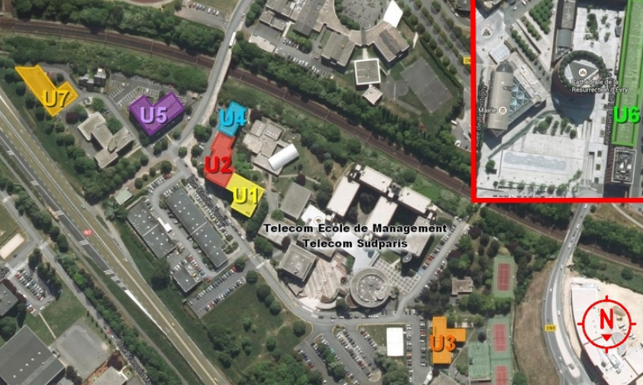
2- Informations pratiques

Slide 6
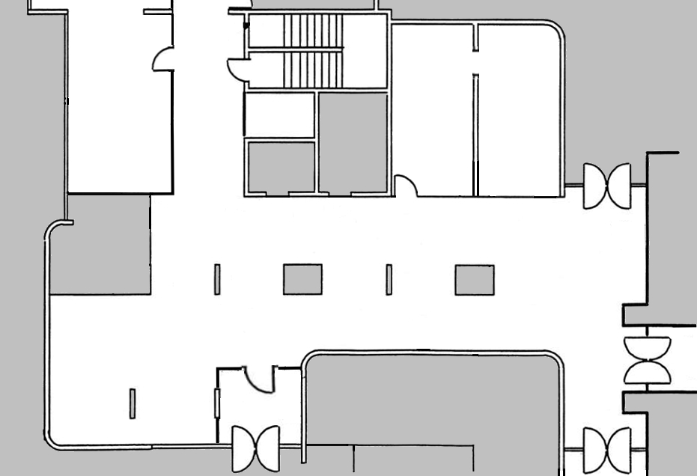
2- Informations pratiques
Batiment U2
Accueil de la Maisel
Direction de la Maisel
OUVERT
du lundi au jeudi de 13h30 à 17h30
le vendredi de 13h30 à 16h30
FERME le mercredi
Questions administratives & financières
Règlements en espèces
Rendez-vous avec le Directeur
OUVERT
du lundi au jeudi de 13h30 à 17h30
le vendredi de 13h30 à 16h30
Hébergement
Renseignements d’ordre général
5, rue Charles Fourier
Accès réservé PMR
Notes:
Il est important de savoir où nous trouver : Les bureaux de la Maisel sont situés au rez de chaussée du bâtiment U2, dont voici le plan sur cette page.
Pour des raisons de sécurité, l’accès principal de la Maisel se fait par un tourniquet comme pour l’entrée du campus, et nécessite un badge
A une dizaine de mètres sur la droite du tourniquet se trouve l’accès réservé aux personnes à mobilité réduite, également accessible sur demande si vous avez des bagages volumineux.
Nos bureaux se composent de 2 deux guichets dont le principal est l’accueil de la Maisel, c’est ici que vous devez vous rendre pour tous renseignements ou formalités d’ordre général.
Pour toute question particulière ou pour me rencontrer, adressez-vous au bureau de Direction aux heures d’ouvertures indiquées.
Attention à nos horaires, les bureaux sont fermés le matin pour l’accueil et la Direction (fermée le mercredi toute la journée, sauf en période de rentrée.

Slide 7
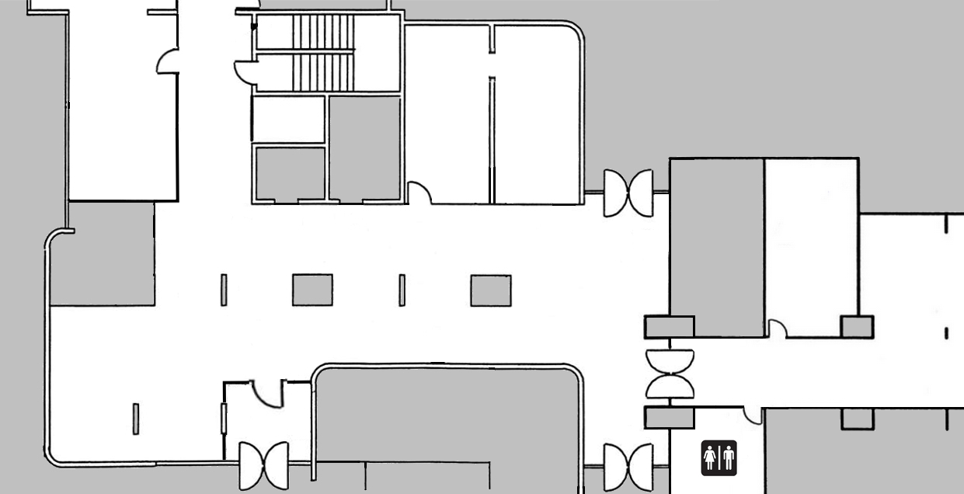
2- Informations pratiques
Batiment U2
Batiment U1
Accueil de la Maisel
Direction de la Maisel
Service Technique
Seul accès des adhérents Maisel
pour le U1-U2 et U4
5, rue Charles Fourier
Accès réservé PMR
Notes:
Vous trouverez le bureau du service technique dans le prolongement du hall du bâtiment U2 qui communique avec le bâtiment U1 ;
les techniciens sont pratiquement toujours en intervention dans la journée, mais vous pourrez rencontrer le technicien d’astreinte entre 17h30 et 20h00 où il tient une permanence.
Si vous avez un problème extrêmement urgent à régler juste après l’heure de fermeture de nos bureaux, par exemple une perte de clé ou un souci de badge, c’est à lui qu’il faut venir s’adresser avant 22h00.
J’exige que les astreintes de nuit ne soient utilisées que pour des urgences qui touchent la sécurité des biens et des personnes. Toute intervention d’un technicien la nuit pour perte ou souci de badge vous sera facturée sur la redevance en fin de mois.

Slide 8
2- Informations pratiques
SAVOIR OŪ TROUVER L’INFORMATION
SITE WEB DE LA MAISEL http://maisel.imtbs-tsp.eu
notamment les pages L’Association > Charte de fonctionnement la MAISEL
Critères d’attribution > Critères, Redevances & règlements, Tarifs
MAISEL pratique > Aide au logement, Infos pratiques de A à Z
DOCUMENTS DANS VOTRE POCHETTE D’ACCUEIL
mini guide du résident, note de bienvenue
PAGE MAISEL d’ecampus espace numérique de travail d’IMT-BS et de TSP
Informations demande d’aide au logement, fonctionnement serrures électroniques, …
MAILS DE LA MAISEL prioritaires ! Il est de votre responsabilité de les prendre en compte
INFORMATIONS IMPORTANTES AFFICHEES AU DOS DE LA PORTE DE VOTRE LOGEMENT
Notes:
Vous serez probablement inondés d’informations à votre arrivée et durant votre semaine d’intégration et vous ne pouvez pas tout mémoriser, mais il est indispensable de rester informé et surtout, de savoir où retrouver les informations ; je vous donne ici les moyens de les retrouver :
Consultez le site de la Maisel, en particulier la rubrique information pratiques, la charte de fonctionnement qui est le règlement intérieur de l’association
Référez-vous aux documents qui vous été adressé par mail avant votre arrivée, ainsi que ceux fournis dans une pochette lors de votre accueil
Connectez-vous sur la page Maisel d’ecampus où vous retrouverez la totalité des documents ainsi que tout ce qui concerne le process des demandes d’aides au logement, Magali vous en parlera tout à l’heure…
N’ignorez pas nos mails et faites en sorte qu’il ne tombent pas dans vos spams ! Nous en envoyons très peu, il est de votre responsabilité de les considérer comme prioritaires
Enfin, les numéros de téléphone et procédures d’urgence sont affichées au dos de la porte de votre logement

Slide 9
2- Informations pratiques
URGENCES : En cas de mise en danger des biens et des personnes
(fuite d’eau, départ de feu, atteinte à la sécurité…)
=> Téléphoner au 01 60 76 40 71 (Astreinte urgences 24h/24)
Il n’y a pas de gardien à la Maisel
En cas de perte /oubli de clé ou de badge,
PAS D’INTERVENTION APRES 22h
mais Contactez le technicien d’astreinte qui vous indiquera la marche à suivre
PROBLEMES TECHNIQUES : lien sur app : https://tickets-maisel.minet.net/#login
Permanence au bureau de l’équipe technique de 17h30 à 20h00
Notes:
Voici l’une des pages les plus importantes de cette présentation, retenez qu’il y a un numéro de téléphone, celui du service technique qui est le 01 60 76 40 71 et une adresse e mail entretien-maisel@imtbs-tsp.eu qu’il faut absolument avoir à portée de main,
J’insiste, le numéro de téléphone du service technique n’est à utiliser qu’en cas d’extrême urgence, c’est-à-dire lorsqu’il peut y avoir mise en danger des biens ou des personnes (fuite importante, départ de feu, atteinte à la sécurité…).
ATTENTION : il n’y a pas de gardien à la Maisel, il n’y a aucune intervention après 22h
En dehors des cas d’extrême urgence, le technicien d’astreinte ne doit pas être importuné pendant ses astreintes, celles-ci sont strictement cadrées dans son contrat de travail.
En particulier en cas de perte de clé ou de badge après 22h, il faudra demander l’hospitalité à l’un ou l’une de vos camarades.
Pour tout problème technique nécessitant une intervention dans votre logement, il faut en effectuer la demande par mail, cela vaut autorisation de pénétrer dans votre logement et une réponse vous sera systématiquement donnée.
Dans le cas où il serait nécessaire d’aller dans votre logement pendant votre absence, un avis de passage sera laissé dans votre logement.

Slide 10
SECURITE
3- Vie à la Maisel
Pour votre sécurité, tous les bâtiments
de la MAISEL sont sous surveillance vidéo
Notes:
J’aborde maintenant quelques points concernant la sécurité
Un badge est indispensable pour pénétrer dans les bâtiments de la Maisel, ne laissez pas n’importe qui pénétrer en même temps que vous, il en va de votre sécurité et de celle des autres ! Ne prêtez pas votre badge, et à plus forte raison si votre logement est équipé d’une serrure électronique…

Slide 11
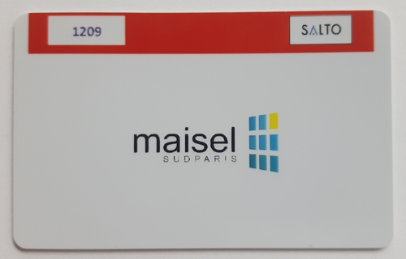
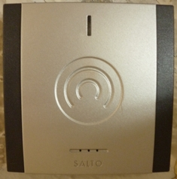
SECURITE
3- Vie à la Maisel
ACCES AUX BATIMENTS MAISEL :
=> UTILISEZ SYSTEMATIQUEMENT VOTRE BADGE !
Notes:
J’aborde maintenant quelques points concernant la sécurité
Un badge est indispensable pour pénétrer dans les bâtiments de la Maisel, ne laissez pas n’importe qui pénétrer en même temps que vous, il en va de votre sécurité et de celle des autres ! Ne prêtez pas votre badge, et à plus forte raison si votre logement est équipé d’une serrure électronique…

Slide 12
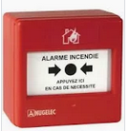
SECURITE
3- Vie à la Maisel
POUR SORTIR D’UN BATIMENT MAISEL :
=> ACTIONNER LA « BARRE PUSH » de la porte
OU le bouton d’ouverture de porte (si présent)
Uniquement en CAS D’EVACUATION :
1 - Déverrouiller les portes avec
les boitiers d’ouverture d’urgence (boîtiers rouge = alarme)
Tous les jours :
2- NE PAS emprunter les issues de secours
celles-ci doivent être maintenues fermées
Toute utilisation de ces accès sans raison entrainera des sanctions
Notes:
Chaque porte d’accès aux bâtiments est équipé d’un boitier vert de déverrouillage d’urgence qui ne doit être utilisé qu’en cas d’évacuation !
Le faire sans cette raison à pour effet de laisser tous les accès libres avec les conséquences que l’on peut imaginer, et expose l’auteur à une sanction pénale car il peut y avoir mise en danger d’autrui devant la Loi
Il en est de même pour l’usage injustifié d’une issue de secours, toutes ces issues sous contrôle doivent être maintenues fermées sauf en cas de danger ou d’évacuation

Slide 13
SECURITE
3- Vie à la Maisel
Tout usage injustifié, retrait, dégradation = gros ennuis !
DEVERROUILLAGE D’URGENCE
SORTIES DE SECOURS
EXTINCTEURS
DECLENCHEMENT D’ALARME INCENDIE
DETECTEURS DE FUMEE
TOUT MATERIEL DE PREVENTION OU DE SECOURS
LA DEGRADATION D’EQUIPEMENTS DESTINES A LA SECURITE ET LA MISE EN DANGER D’AUTRUI CONSTITUENT DES DELITS SANCTIONNES PAR LA LOI
Notes:
Dans le même registre, l’usage injustifié des extincteurs ou le fait de porter atteinte au fonctionnement des détecteurs d’incendie sont des délits sanctionnés par la Loi.
Je ne m’étendrai pas sur la nature des gros ennuis encourus, a minima une sanction d’exclusion immédiate de la Maisel

Slide 14
SECURITE
3- Vie à la Maisel
Ne laissez pas pénétrer de personnes inconnues
en même temps que vous dans les bâtiments de la Maisel
Empruntez le tourniquet d’accès de la Maisel (U1-U2-U4) UN PAR UN
vous êtes responsable de ceux que vous faites pénétrer dans les bâtiments de la Maisel et sur le campus
Fermez votre logement à clef /verrouillez-le
y compris lorsque vous êtes à l’intérieur (le badge doit être repassé pour verrouiller votre porte)
les assurances ne remboursent pas en cas de cambriolage sans effraction
- Signaler tout évènement ou comportement suspect au technicien d’astreinte
Notes:
Pour en terminer avec la sécurité, voici quelques règles de bon sens qu’il convient d’observer
Le campus est un lieu sûr et pour qu’il le reste, c’est à chacun d’adopter une attitude responsable, le risque zéro n’existe pas, d’où qu’il puisse provenir, et pas seulement que de l’extérieur…
Ne laissez pas pénétrer des personnes que vous ne connaissez pas en même temps que vous dans les bâtiments de la Maisel, ne leur tenez pas la porte et n’autorisez pas quelqu’un de passer avec vous par le tourniquet du bâtiment U2, ce n’est pas pour rien que le tourniquet est conçu pour ne laisser passer qu’une seule personne à la fois…
Vous êtes libre de recevoir qui bon vous semble dans votre logement mais vous êtes entièrement responsable des personnes que vous faites pénétrer dans les bâtiments de la Maisel, et au cas où vos visiteurs seraient impliqués dans des délits ou dégradations, vous seriez directement inquiétés
Prenez soin de verrouiller la porte de votre logement quand vous le quittez, et nous vous conseillons de le faire systématiquement lorsque vous êtes à l’intérieur, comme vous le feriez sans doute chez vous ; sachez que les assurances ne remboursent pas en cas de cambriolage sans effraction.

Slide 15
3- Vie à la Maisel
QUELQUES REGLES ESSENTIELLES
Respectez la Charte de Fonctionnement de la Maisel et la vie en communauté !
La signature de votre acte d’adhésion vous engage
(pour mémoire, non exhaustif…)
- Prenez soin des équipements mis à disposition
- Entretenez votre logement !
- N’y apportez aucune modification (mobilier, équipement…)
- N’y organisez pas d’évènements festifs ! (réservez un local pour évènement privé)
- N’utilisez pas d’appareils interdits (consultez la liste ou le service technique)
- Pas de squat ni de sous-location !
- Pas d’animaux de compagnie
- Respectez le droit au repos des résidents
et du technicien d’astreinte (attention au tapage nocturne !)
tout fait constaté en contradiction avec la Charte de Fonctionnement fait l’objet
d’un avertissement porté au dossier de l’adhérent et/ou d’une sanction
Notes:
Pour clôturer ce tour d’horizon de la Maisel, n’ignorez pas la Charte de fonctionnement qui est le règlement intérieur de l’association ; vous vous êtes engagé à la respecter en signant votre acte d’adhésion, il y a des règles qu’il convient d’observer, l’essentiel est résumé sur cette page
le respect des biens et des personnes est de rigueur et j’insiste en particulier sur les problèmes liés au tapage nocturne qui sont sanctionnés car le droit au repos d’autrui doit être respecté, y porter atteinte est un délit devant la Loi.
A la Maisel, vous aurez la chance de côtoyer des étudiants internationaux de différentes cultures qui n’ont pas les mêmes goûts ni le même mode de vie que nous, ce sont autant de richesses à découvrir et à échanger au cours de votre vie étudiante.
Pour conclure, j’espère vous avoir donné suffisamment d’informations et surtout le moyen de les retrouver.
Mon bureau est ouvert, n’hésitez pas à venir me rencontrer, en particulier si vous avez des problèmes de quelque nature que ce soit, ne les gardez pas pour vous ! Nous savons écouter, nous saurons mettre en place des solutions adaptées et nous saurons aussi vous orienter auprès de personnes compétentes sur le campus.
Je vous souhaite un très agréable séjour à la Maisel et je cède maintenant la parole à Magali.

Slide 16
4- Aide au logement
Allocations d’Aide au Logement – Informations Dossier CAF
NE CONSTITUEZ PAS VOTRE DOSSIER AVANT D’AVOIR FINALISE VOS FORMALITES D’ADHESION A LA MAISEL !
Vous ne disposerez pas des éléments nécessaires pour constituer votre dossier tant que vous ne serez pas effectivement résident
Les aides au logement sont mensuelles et calculées à partir du mois qui suit la date de votre demande, le 1er versement n’intervient pas avant environ 2 mois.
La CAF prend en compte les dossiers à partir de la date de la demande qui s’effectue en ligne, vous avez intérêt à établir votre dossier dans le mois de votre arrivée à la MAISEL même s’il vous manque des pièces, vous le compléterez par la suite.
Les ALS (bâtiments U1 à U4) sont versées directement sur votre compte bancaire.
Les APL (bâtiments U5, U6 & U7) sont perçues directement par la MAISEL et déduites de votre redevance.
Notes:
Les logements à la Maisel sont éligibles aux APL et ALS selon les bâtiments.
Les bâtiments concernés par de l’ALS sont le U1, U2, U3 et U4
Les bâtiments concernés par de l’APL sont les U5 ; U6 et U7
L’ALS est versée directement à l’allocataire au contraire de l’APL qui, elle est versée au bailleur et déduit de votre loyer.
IMPORTANT : Les demandes d’aide au logement se font uniquement lorsque vous aurez pris possession de votre logement. Il est inutile et surtout peut porter à confusion auprès de la CAF d’effectuer votre demande avant votre arrivée à la Maisel.

Slide 17
4- Aide au logement
Allocations d’Aide au Logement – Informations Dossier CAF
Comment établir votre dossier de demande d’aide au logement ?
Connectez-vous sur le site de la CAF :
http://www.caf.fr/allocataires/mes-services-en-ligne/faire-une-demande-de-prestation
Un formulaire est à remplir et des informations seront à préciser
Pour vous aider à remplir ce formulaire, nous avons réalisé un tutoriel effectué pas à pas sur le site de la CAF pour chaque cas (ALS ou APL), disponible sur la page Maisel de l’espace numérique ecampus :
https://ecampus.imtbs-tsp.eu/
Une fois votre formulaire rempli, sauvegardez-le soigneusement !
Ce document constitue la seule preuve que vous avez effectué votre demande.
Notes:
Avant d’effectuer votre demande de prestation en ligne sur le site de la CAF, il faut vous munir de votre propre RIB ainsi que votre numéro de Sécurité Sociale.
Les demandes sont à effectuer dans le mois de votre arrivée à la Maisel.
Pour rappel, il n’ y a pas de rétroactivité à la CAF.
Par ailleurs j’attire votre attention sur le délai de traitement de vos dossiers à la CAF, il est d’environ de 2 mois avant le premier versement des APL ou ALS. Bien entendu si ovus vous êtes inscrit en temps et en heure, dans ce cas la rétroactivité fonctionne. Seule la date d’inscription en ligne fait foi.
D’autre part, vous pouvez pour diverses raisons ne pas terminer votre saisie en ligne, dans ce cas la CAF vous proposera un numéro de sauvegarde qui vous permettra de vous connecter ultérieurement et finir votre saisie.

Slide 18
4- Aide au logement
Allocations d’Aide au Logement – Informations Dossier CAF
, si vous êtes logé au U1, U2, U3 ou U4 : Cochez le champ « Vous êtes : En cité universitaire, résidence pour étudiants, foyer… »
si vous êtes logé au U5, U6, U7 : cochez le champ « Vous êtes : locataire »
dans le champ « Vous êtes en résidence universitaire CROUS : » cochez NON
Entrez le n° de SIRET de la MAISEL SudParis : 397 734 583 00016
Téléchargez et venez déposer l’attestation de loyer vierge au bureau de Direction de la Maisel, ce document doit être complété de votre numéro de logement et par nos soins. Il vous sera restitué dans votre boite aux lettres.
Notes:
Lors de votre demande de prestation en ligne sur le site de la CAF vous aurez une question sur laquelle il est important de ne pas se tromper, à savoir :
Les étudiants logés au U1, U2, U3 et U4 devront cocher « FOYER HORS CROUS »
Et les étudiants logés aux U5, U6 et U7 devront eux, cocher « LOCATAIRE OU COLOCATAIRE »
Si vous étiez ou êtes allocataire dans une autre CAF que celle de l’Essonne, il vous faudra avant tout effectuer un changement de situation sur votre compte CAF , en l’occurrence votre nouvelle adresse et ensuite refaire une demande de prestation
POINT IMPORTANT/ Lorsque votre saisie est terminée, vous devez impérativement effectuer une sauvegarde de votre récapitulatif et imprimer l’attestation de loyer ou attestation de résidence en foyer. Ce formulaire est à remettre à la Maisel qui le complètera, il vous sera restitué afin de l’adresser à la CAF d’evry dont l’adresse vous sera communiquée.
Si c’est votre première demande, votre numéro d’allocataire sera précisé sur votre récapitulatif , il vous permettra de vous connecter à votre compte après avoir reçu par voie postale votre code secret.
DERNIER POINT : afin de vous aider à effectuer ces démarches , il sera mis à votre disposition sur l’espace numérique de Ecampus dans la page maisel , 2 tutos , 1 sur l’ALS et l’autre sur l’APL.
Petit RAPPEL pour les étudiants non CEE, n’attendez pas d’être en possession de votre titre de séjour ou timbre de l’OFFI pour effectuer votre demande car même si le paiement de la CAF ne pourra se faire qu’à réception de ces documents il est nécessaire d’être enregistrer auprès de la CAF dès votre arrivée.
Voila , en espérant vous avoir apporter des renseignements utiles, je vous remercie de m’avoir écouter et vous souhaite la bienvenue dès la rentrée

Slide 19
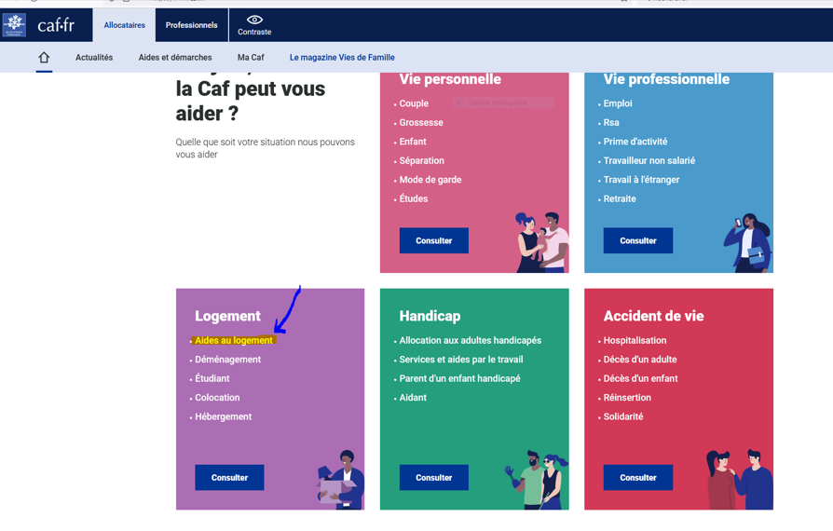
4- Aide au logement
Télécharger l’attestation de loyer

Slide 20
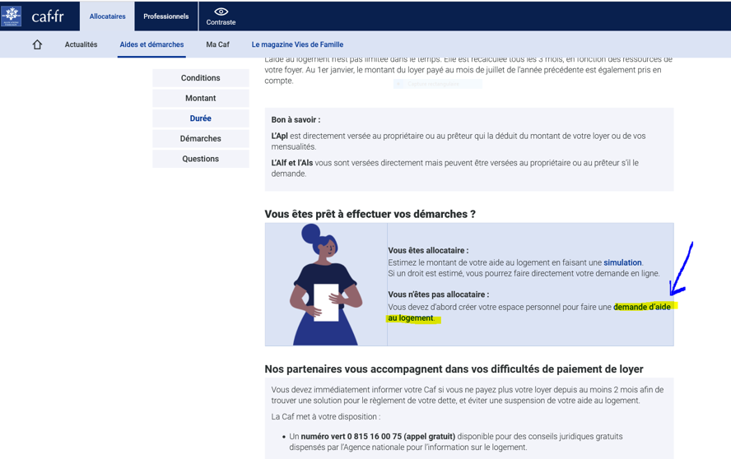
4- Aide au logement
Télécharger l’attestation de loyer

Slide 21
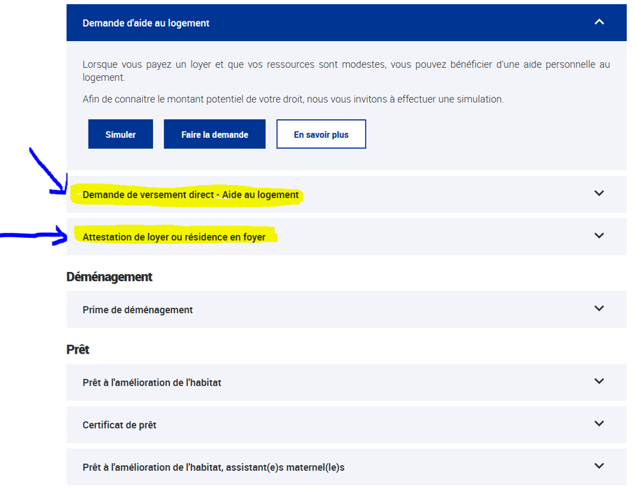
4- Aide au logement
Télécharger l’attestation de loyer

Slide 22
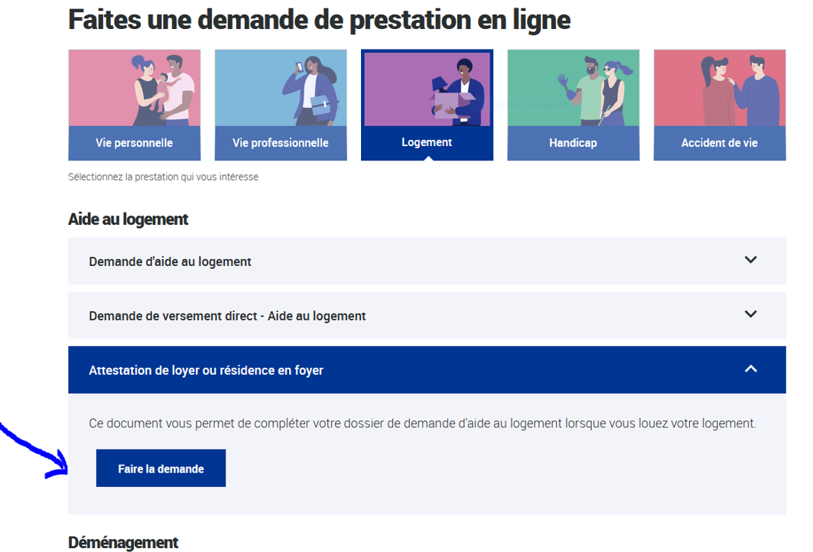
4- Aide au logement
Télécharger l’attestation de loyer

Slide 23
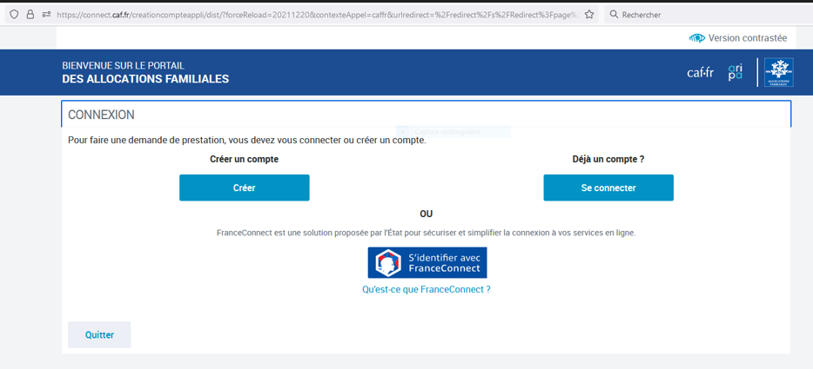
4- Aide au logement
Télécharger l’attestation de loyer

Slide 24
4- Aide au logement
Allocations d’Aide au Logement – Informations Dossier CAF
A l’issue de la procédure, vous devrez constituer un dossier de pièces :
Les étudiants ne faisant pas partie de la CEE doivent être en possession d’une carte de séjour OU de la vignette de l’OFFI sur leur passeport; la carte de séjour est délivrée uniquement si vous résidez en France plus de 3 mois.
Si vous n’êtes pas en possession de votre titre de séjour lorsque vous arrivez à la Maisel, vous avez intérêt à constituer les pièces de votre dossier CAF sans attendre la délivrance de votre titre de séjour, vous le transmettrez ultérieurement.
La CAF préconise l’envoi des pièces de votre dossier par voie électronique

Slide 25
Nous vous remercions de votre attention
Toute l’équipe de la Maisel vous souhaite une bonne installation

